Slide 1
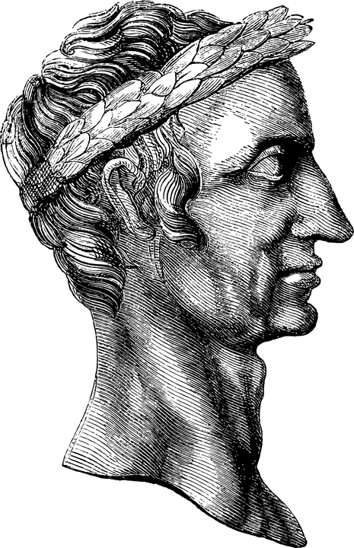
N M F W Z

Slide 2
N M F W Z

Slide 3
A
A
R
A
M
N
K
M
E

Slide 4
G ? I
Q ? S
Ch ? J
R ? T
S ? U
D ? F
Až budeš heslo zadávat, doplň háčky a čárky

Slide 7
Velký pes vYběHl LesnÍ cestou Do kopce, daleKo od svého pánA.

